Slide 1
Einführung in die Methoden der Textanalyse und des wissenschaftlichen Arbeitens
5. Sitzung: Zitation + Literaturverwaltung
12.05.21

Slide 2

Gibt es offene Fragen von letzter Woche?
Forschungsthema auswählen
Fragestellungen entwickeln
Sie sind in der Lage, die Literaturrecherche inhaltlich sinnvoll vorzubereiten und erste Artikel zu ihren Themengebieten zu finden.
Rundfrage:
Forschungsproblem
Forschungsfragen
Forschungshypothesen
Notes:
Charak-
terisieren Sie zudem die Forschungshypothesen
genauer im Hinblick auf den Hypothesentyp bzw.
die Art, Richtung und Stärke der postulierten Ef-
fekte

Slide 3
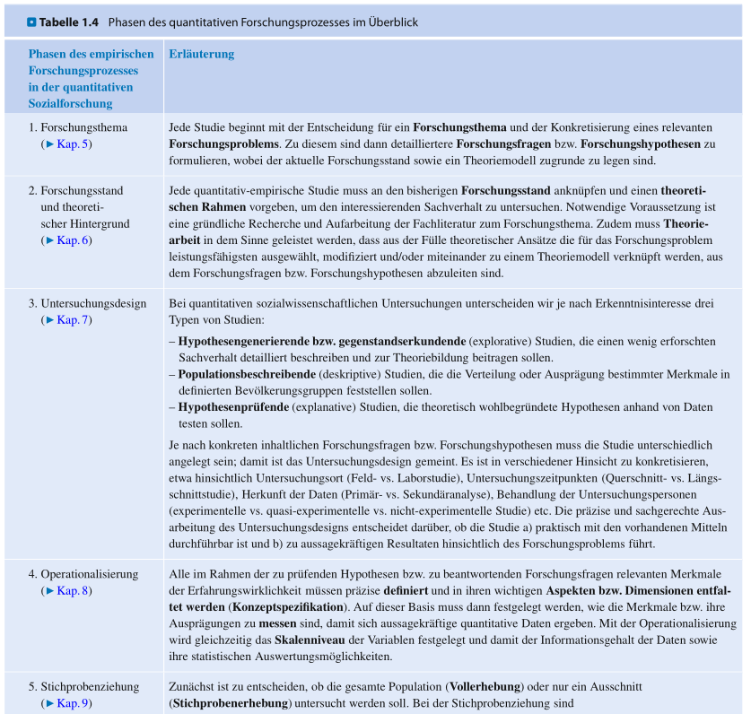
Döring & Bortz (2016)

Slide 4
Ziele der heutigen Sitzung
Lernziele: Sie können:
Zitieren
unterschiedliche Zitationsschemata voneinander unterscheiden
richtig Zitieren
Literatur in ein Literaturverwaltungsprogramm einpflegen
Forschungsstand darstellen und Forschungsfragen ableiten
Notes:
- Literaturrecherche verarbeiten
- Forschungsstand darstellen
- theoretischen Hintergrund entwickeln
- Forschungsfragen ableiten

Slide 5
Arbeitsauftrag letzte Woche
Suchen Sie nach einem Buch + Zeitschriftenartikel + Übersichtsartikel zu ihrem Forschungsproblem
Schauen Sie sich die Online-Tutorials der Literaturverwaltungsprogramme Citavi und Zotero / ZoteroBib an:
https://www.ub.tu-dortmund.de/literatursuche/citavi.html oder https://www.youtube.com/watch?v=Xu-xPwUBWGU&list=PLZt0KjrejkY1ik9cr31hZW6ctsd3eoYSX
https://www.youtube.com/watch?v=PqQp_oUUY5w
Entscheiden Sie sich für ein Programm und installieren Sie dieses auf ihrem Laptop
Ich persönlich arbeite mit Zotero und kann dazu am besten Hilfestellung geben, es gibt aber online viele Informationsmaterialien und Hilfestellungen

Slide 6
Arbeitsauftrag bis nächste Woche
Lesen Sie (z.B. mit dem SQ3R Methode) einen Primärtext (z.B. aus ihrer Datenbank) und laden Sie bis zur nächsten Sitzung ihre Stichpunkte in eigenen Worten* auf Moodle hoch (max. ½ DIN A4). Zitiere den gewählten Primärtext und fügen sie einen „Literaturverzeichnis“ hinzu (bestehend aus ihrem Buch + Zeitschriftenartikel + Übersichtsartikel) .
* Forschungsthema, Forschungsstand, Fragestellung / Hypothesen, Design (+ evt. Stichprobe, Analyse, Ergebnisse, Schlussfolgerung)

Slide 7
Werkstatt: Literaturverwaltungsprogramme
Pflegen Sie die von Ihnen gesammelte Literatur in ihr Literaturverwaltungsprogramm ein
Gibt es Bedarf an einer kurzen Vorführung?
Notes:
Neuen Ordner erstellen mit Seminarname
Manuelle Eingabe
Pdf-Eingabe
Hinweis auf korrekte Zitation, z.B. bei Überschriften
Wie komme ich an die Datenbank? Plug-In bei Word?

Slide 8
Werkstatt: Zitieren
Lesen Sie den erste Absatz des Journal-Artikels von Praetorius und Kollegen (2014), versuchen Sie, die 3 Varianten des Zitierens zu erkennen.
https://doi.org/10.1016/j.learninstruc.2013.12.002

Slide 9
Werkstatt: Zitieren
Variante 1: Am Ende einer zu belegenden Aussage (Name und Erscheinungsjahr in Klammern)
Es wurde bestätigt, dass die inhaltsabhängige Dimension von Unterrichtsqualität „kognitive Aktivierung“ stark über Klassen hinweg variiert (Praetorius et al., 2014).
Variante 2: Nennung des Namens im Text (Erscheinungsjahr in Klammern)
Praetorius et al. (2014) konnten bestätigten, dass die inhaltsabhängige Dimension von Unterrichtsqualität „kognitive Aktivierung“ stark über Klassen hinweg variiert.
Variante 3: Autorenname und Erscheinungsjahr werden beide in den Text integriert.
In der 2014 veröffentlichten Studie schreiben Praetorius et al., dass die inhaltsabhängige Dimension von Unterrichtsqualität „kognitive Aktivierung“ stark über Klassen hinweg variiert.

Slide 10
Zitate
So ist Interesse definiert als „die kognitive Anteilnahme respektive die Aufmerksamkeit, die eine Person an einer Sache oder einer anderen Person nimmt“ (Müller, 2002, S. 100).
Oder auch: Müller (2002) definiert Interesse wie folgt: „[D]ie kognitive Anteilnahme respektive die Aufmerksamkeit, die eine Person an einer Sache oder einer anderen Person nimmt.“ (S. 100).

Slide 11
Faustregeln
1 oder 2 Autoren werden ausgeschrieben
ab 3 Autoren: 1. Autor + et al.
Bei gleichen Autoren + Jahren:
entweder a, b, c etc.
bzw. Autoren nennen, bis eindeutig (z.B. Müller, Meier & Schulz vs. Müller, Meier & Schmidt)
APA Style: https://apastyle.apa.org/style-grammar-guidelines
Tipp: Achten Sie auf Kommasetzung, Kursivschreibung und Groß- und Kleinschreibung

Slide 12
Beispiele
Bertram, C., Wagner, W., & Trautwein, U. (2017). Learning historical thinking with oral history interviews: A cluster randomized controlled intervention study of oral history interviews in history lessons. American Educational Research Journal, 54(3), 444–484. https://doi.org/10.3102/0002831217694833
Angvik, M., & von Borries, B. (Eds.). (1997). Youth and history. A comparative European survey on historical consciousness and political attitudes among adolescents. Körber-Stiftung.
Körber, A., & Meyer-Hamme, J. (2015). Historical thinking, competencies, and their measurement. In K. Ercikan & P. Seixas (Eds.), New directions in assessing historical thinking (pp. 89–101). Routledge.

Slide 13
Forschungsstand
Welche zentralen Forschungslinien und Befunde zum Thema sind auszumachen?
zentrale Publikationen
Wie ist der Forschungsstand zum Thema insgesamt zu beurteilen?
zB: welche Aspekte wurden bislang ungenügend untersucht?

Slide 14
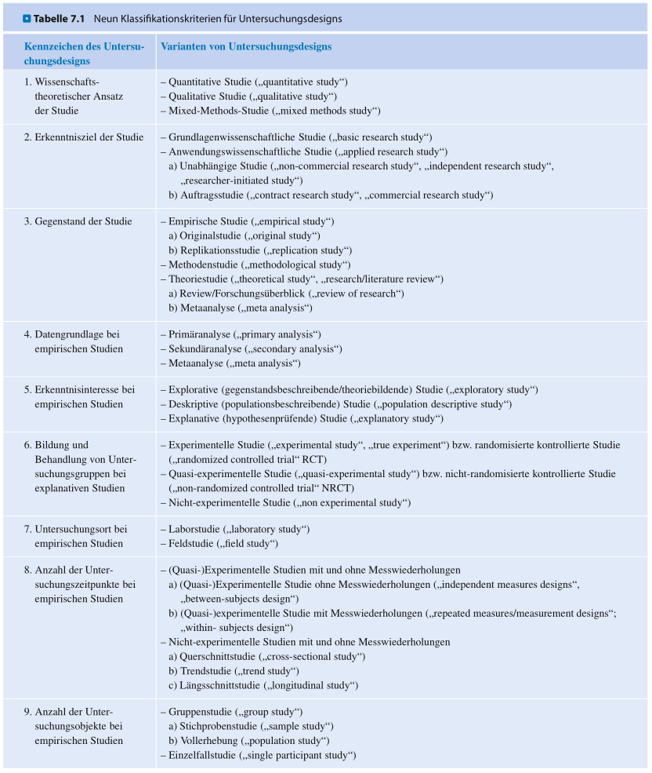
Untersuchungs design

Slide 15
Untersuchungs design

